Slide 1


T
O
Á
N
-
1
Tiết 1

Slide 2


Slide 3
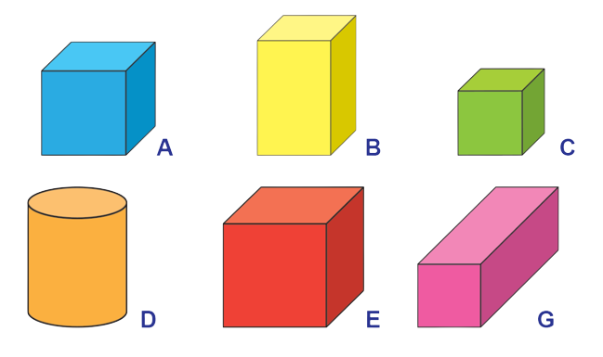
1
Những hình nào là khối lập phương? Những hình nào là khối hộp chữ nhật?
Khối hộp chữ nhật
Khối lập phương

Slide 4
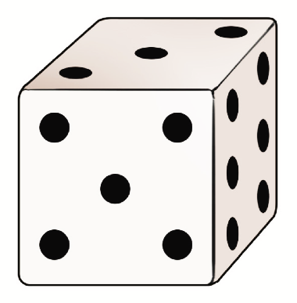
2
Đố các bạn số chấm trên các mặt xúc xắc là bao nhiêu?
?
5
a) Mặt trước xúc xắc có chấm.
6
?
b) Mặt bên phải xúc xắc có chấm.
?
c) Mặt trên xúc xắc có chấm.
3

Slide 5
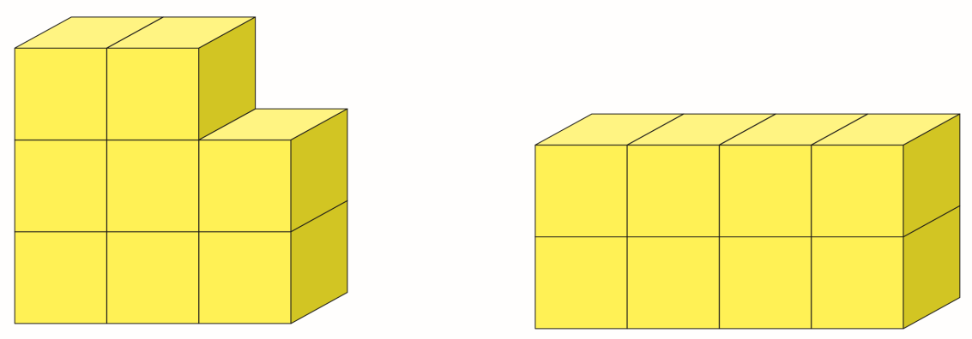
3
Câu nào đúng?
8
8
A. Hình bên phải có nhiều khối lập phương nhỏ hơn hình bên trái.
B. Hai hình có số khối lập phương nhỏ bằng nhau.

Slide 6
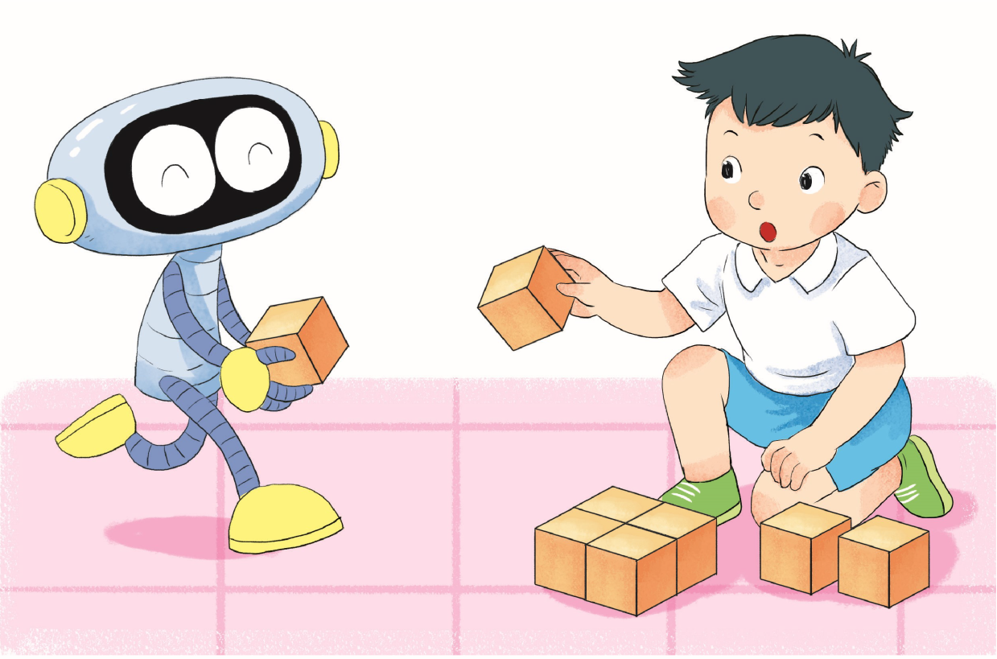
4
Từ 8 khối lập phương nhỏ như nhau, em hãy xếp thành một khối lập phương lớn.

Slide 9
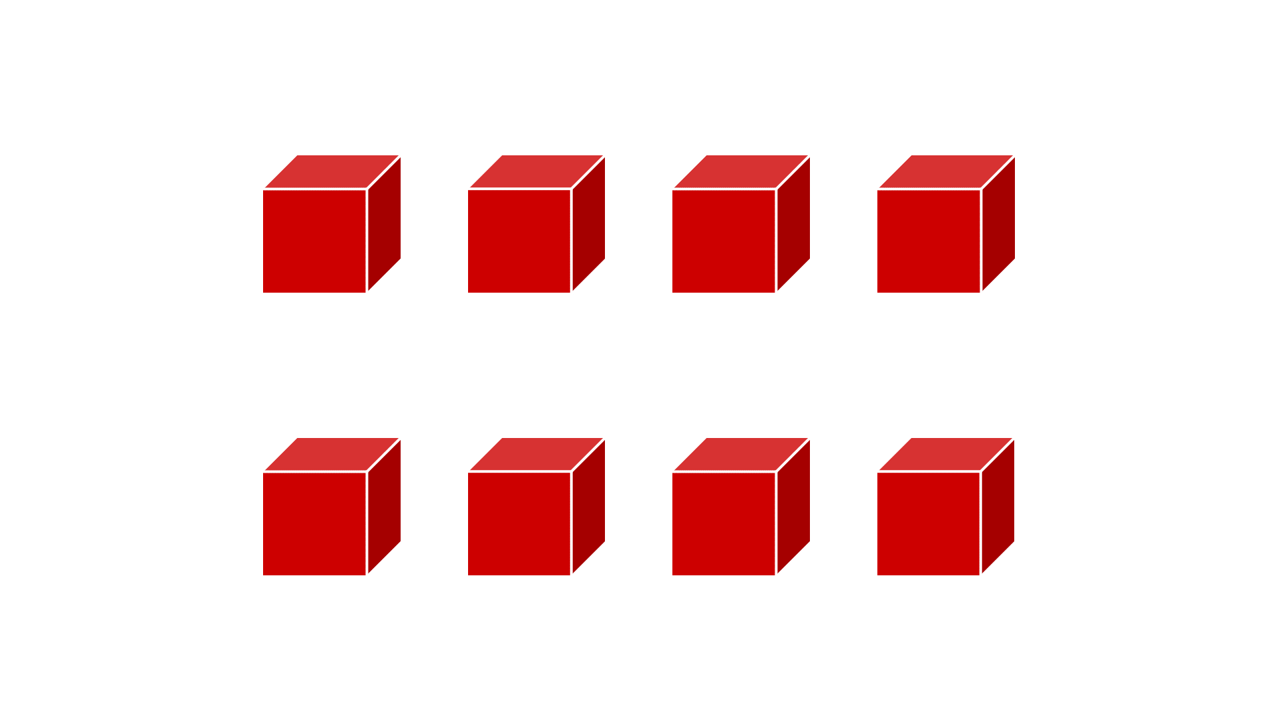

Slide 10


